Slide 1
JavaScript
Max Chu

Slide 2
Chap 19
JQuery

Slide 3
取得JQuery
<script src="https://ajax.googleapis.com/ajax/libs/jquery/2.1.4/jquery.min.js"></script>
<script src="https://ajax.microsoft.com/ajax/jquery/jquery-1.4.2.min.js"></script>
<script src="https://code.jquery.com/jquery-1.4.2.min.js"></script>

Slide 4
基本用語
the JQuery function
使用Jquery，本體為$()
JQuery object
一個回傳的結果，可能是一個集合，或單一物件
the selected elements
所選物件的成員們，例如attr、text、val等
a JQuery’s function
定義於JQuery的domain name中的function
JQuery method
Event Methods

Slide 5
查詢與查詢結果
var bodyscript = $("script", document.head);//選取head中的script
bodyscript.selector//選取的物件
bodyscript.context//head中的所有element
bodyscript.jquery//script中jquery的相關資訊
each
//選取欲改變的物件並將結果集合中的所有物件傳入後述function處理 //有點像foreach $(seleted).each(function(編號){this.…});
map
大製作用與each相同，但map是會回傳一個新的array，所以會占用額外記憶體
http://stackoverflow.com/questions/749084/jquery-map-vs-each
補充:$(selected)，其中selected使用類似於之前CSS選取格式

Slide 6
補充
接下來說的範例未必適用於所有類型element，畢竟並非所有element都有支援範例中的屬性
例如:val( )和特定操作event

Slide 7
取得屬性或值
$(selected).css(cssName);
取得selected物件中cssName的值
$(selected).addClass(className);
選擇selected物件，後新增一個class，className
$(selected).removeClass(className);
選擇selected物件，後刪除一個叫className的class
.val( ) .text( ) .html( )…..
取值
$(selected).attr(屬性, 屬性的值)
補充:蠻常用的，配置指定屬性，會用的話上面就不用記了…

Slide 8
取得元素的幾何結構
width( ), height( )
scrollTop( )
.offset( )
.top, .left, .bottom, .right

Slide 9
更動結構
.append(Html)
加入Html
.prepend(Html)
加入開頭Html
.before(Html)
在段落前加入Html
.after(Html)
在段落後加入Html
replaceWith(Html)
將所選取代成Html

Slide 10
複製、包覆、刪除元素
clone
複製
$(“p”).clone().text(“helloworld”) //複製p，並教text改掉
wrap
包覆
$(“p”).wrap(“<div></div>”);//在p外層包覆<div>
empty
移除所有子元素
remove
刪除整個所選物件
unwrap
移除外層

Slide 11
事件處理器註冊
blur() | focusin() | mouseup() | mousedown()
change() | focusout() | mouseenter() | reszize()
click() | keydown() | mousemove() | scroll()
dbclick() | keypress() | mouseleave() | select()
error() | keyup() | mouseout() | submit()
focus() | load() | mouseover | unload()

Slide 12
主動觸發事件
trigger
Ex: //id=button的物件註冊click事件 $(“#button”).click(function(a,b…等參數){…}); //透過trigger主動觸發click事件 $(‘#button’).trigger(‘click’, [a,b,…等參數]);

Slide 13
進階的事件處理註冊器
bind
$(‘p’).click(f); 等同於 $(‘p’).bind(‘click’, f);
可以用物件當作引述 ex: $(‘a’).hover(f,g); 等同於 $(‘a’).({mouseenter:f}, {mouseleave:g});
unbind
註銷

Slide 14
事件委派
delegate
補充:
適合用在一次要綁定大量元素的事件時，可以減少記憶體的耗費並提昇綁定的效率。
http://jsgears.com/thread-402-1-1.html
補充 live
http://blog.darkthread.net/post-2011-10-14-delegate-vs-live.aspx
$(“#t td”).live(“click”, fn); 結果等同於 $("#t").delegate("td", "click", fn);
但live在篩選時會建立集合可能需要較多記憶體

Slide 15
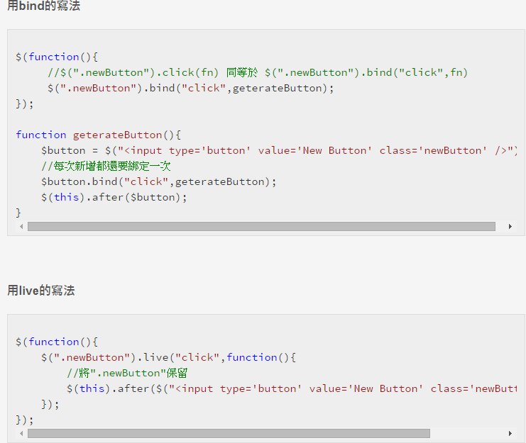
補充live 和 bind
bind在使用時需要綁定element，而live在設定後會自動去比對，前者效能較佳，後者較方便

Slide 16
補充live 和 bind
效能方面，由於bind是綁定對於呼叫函式時，沒有查詢對應的問題，所以理論上，當element很多時，能夠有比live擁有更高的效能
空間換時間，方便設計與否和效能取捨

Slide 17
動畫效果
fadeIn, fadeOut, fadeTo
顯示、不顯示、透明效果
show, hide, toggle
顯示、移除、前兩項的切換
slideDown, slideUp, slideToggle
向下滑動、向上滑動、前兩項的切換
animate({CSS})
自訂動畫，改變目標的CSS

Slide 18
Ajax
Asynchronous JavaScript and XML||JSON
避免每次請求時都需重新載入頁面，提高使用者體驗
非同步載入
降低伺服器與瀏覽器之間的交換資料量
在指派任務完成時，使用callback函式執行後去作業
狀態碼: success, notmodified, error, timeout, parsererror

Slide 19
Ajax
load
請求從伺服端加載數據，並返回數據放置到指定位置
載入整頁: $(element).load(“taget.html”)
載入指定element:$(element).load(“taget.html element”)
POST請求 : $(element).load(“taget.html”, object)
getScript
傳入script，後便可透過callback執行
$.getScript(“some.js”, function);
getJSON
$.getScript(“some.json”, function);

